Slide 1
Enzimologia - PBI 5206
Inicio 6/03/2017 termino: 21/06/2017
Aulas : quarta-feira 8:00h – 9:40 h
Sexta-feira 9:00h – 12:00 h
Calendário :
aulas teóricas – Março (8, 15, 22, 29)
aulas praticas – Março (10, 17, 24,31)
7/04- apresentação e discussão resultados das aulas práticas
aulas teóricas – Abril (5,12,19, 26,28)
Prova 1- 10/05
aulas práticas - Maio (12,19, 26)
aulas teóricas – Maio (17, 24, 31)
2/06 - apresentação e discussão resultados das aulas práticas
aulas teóricas – Junho ( 7, 9, 14)
Prova 2 - 21/06
Seminarios individuais sobre temas da disciolina – cada aluno apresentara um artigo de sua escolha sobre temas da disciplina com duraçao de 20 min cada.
Avaliaçao – 30% R + 20-% S + 20% P1 e 30%P2

Slide 2
ENZIMAS
Referencias:
The Enzymes (Boyer e col)
Enzymes (Dixon & Webb)
Methods in Enzymology
Advances in Enzymology
Base de dados da Web
- Principios de Bioquímica (Voet &Voet)

Slide 3
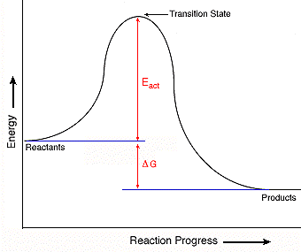
Curva de Progresso de reação
O estado de transição
- A proposta de Pauling
Cinética versus Termodinâmica
Se uma reação é espontanea significa que ela é rapida?
Uma reaçao ocorrerá mais rapidamente se aumentarmos a temperatura?
A velocidade de uma reação é sempre baseada na concentraçao de reagentes?

Slide 4
A + B ↔ C + D
velocidade
equilíbrio
K – cte Boltzman
h – cte Planck
v relaciona-se com E_{act}
K_{eq} relaciona-se com ∆G

Slide 5

Teoria da catálise
v₁
A + B C
Considere as reações:
v₋₁
No equilíbrio da reação, as velocidades das reações se igualam: v₁ = v₋₁
- concentrações de todos os reagentes não se alteram mais
- pode se dizer que a reação terminou
Catalisador acelera as velocidades de ambos os lados da reação
- o ponto do equilíbrio é atingido mais rápido
- o ponto do equilíbrio não se altera, ou seja [reagentes]
e de [produtos] no “final” da reação” são as mesmas da
reação não catalisada
- termodinâmica da reação não se altera
Catalisador não é consumido na reação pode atuar em [ ] baixas

Slide 6
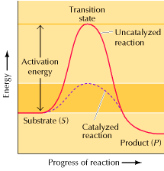
Teoria da catálise
O gráfico mostra a variação de energia ao longo de uma reação.
Energia de ativação ou barreira energética:
quantidade de energia que é preciso fornercer aos reagentes para a reação ocorrer
Estado de transição
Reação não catalisada
Energia de ativação
Estado de transição ou complexo ativado:
forma molecular inter- mediária entre o reagente e o produto, existe somente no alto da barreira energética.
É altamente instável.
Energia
Substrato (S)
Reação catalisada
Produto (P)
Progresso da reação
Um Catalisador diminui a barreira energética criando percursos alternativos da reação para formação do estado de transição.

Slide 7
A natureza do sítio ativo
Pense:
Quais são os residuos de aminoácidos das enzimas que estão no sitio ativo e quais catalisam a reação?
2. Qual é a relação espacial dos resíduos de aminoácidos essenciais no sítio ativo?
3. Qual é o mecanismo pelo qual os resíduos de aminoácidos essenciais catalisam a reação?

Slide 8
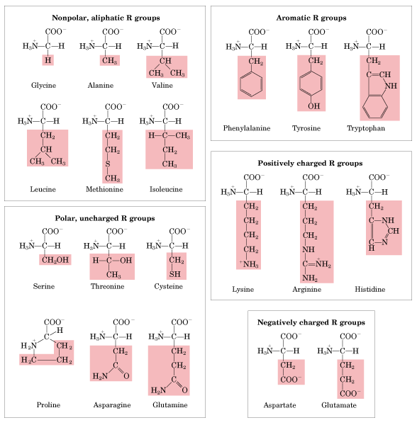
Grupos funcionais que podem ter função catalítica:
imidazol da histidina, hidroxila da serina, carboxila do aspartato e glutamico, o grupo sulfidrila da cisteína , o grupo amino da lisina e o grupo fenólico da tirosina
Quais são os residuos de aminoácidos das enzimas que estão no sitio ativo e quais catalisam a reação?

Slide 9
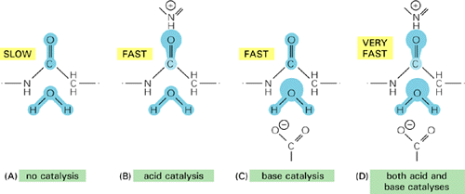
Por que a catálise por enzimas é mais eficiente ?
Aumento da concentração dos reagentes na superfície da enzima: “atração” dos reagentes para interação com a enzima).
Orientação correta dos reagentes (substratos): parte da energia de ativação representa o posicionamento adequado dos reagentes para que haja contato entre os átomos corretos. O sitio ativo da enzima favorece o posicionamento correto dos reagentes.
Aumento da reatividade dos reagentes: as cadeias laterais (R) dos aminoácidos da enzima ou co-fatores e coenzimas podem interagir diretamente com os substratos, dando-lhes carga elétrica ou polarizando-os, tornando-os quimicamente mais reativos, ou ainda cedendo ou transferindo certas funções químicas.
Indução de deformação física no substrato, por contato com as cadeias laterais (R) dos aminoácidos das enzimas, que desestabilizam a molécula do substrato e facilitam o rompimento de laços covalentes
A hidrólise não enzimática de uma ligação peptídica é lenta e requer condições drásticas de pH e temperatura
lento
Muito
rápido
Cadeias laterais de aminoácidos no sítio ativo de uma enzima hidrolítica
lento
rápido
rápido
Água,
um dos substratos
Sem catálise
Catálise ácida
Catálise básica
Catálise
ácido-básica

Slide 10
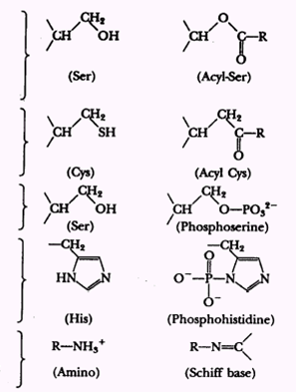
Algumas enzimas formam intermediários covalentes com seus substratos
Grupo reativo no sítio ativo
Intermediário covalente
Enzimas
Quimotripsina
Elastase
Esterases
Trombina
Tripsina
Papaína Gliceraldeído-3-PO₄
desidrogenase
Enzimas com o mesmo tipo de mecanismo catalítico, ou seja, possuem o mesmo grupo de aminoácidos no sítio ativo, formam intermediários covalentes similares
Fosfatase alcalina
Fosfoglicomutase
Fosfoglicerato mutase
Succinil-CoA sintase
Aldolase
Descarboxilases
Enzimas dependentes
de piridoxal fosfato

Slide 11
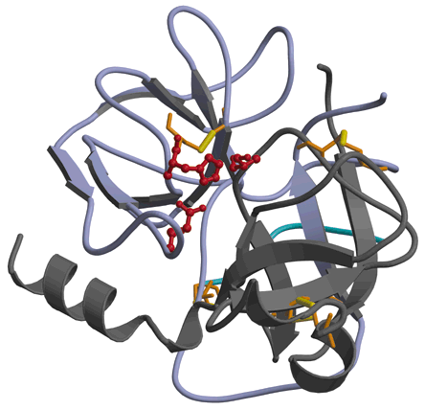
A energia de ligação entre enzima e substrato tem sido evidenciada na cinética das serino proteases
Quimotripsina
(catalisa hidrólise de ligações peptídicas adjacentes a resíduos aromáticos da proteína que está sendo hidrolisada)
Substrato modelo: Acetato de p-nitrofenila
É necessário que o resíduo de Serina esteja
na posição 195 (serinoproteases)
A enzima é completamente inativada pelo
Diisopropilfosfofluoridrato (DIPF)
A histidina 57 é essencial (marcação com
N-tosilamido-L-fenilalanina clorometil cetona (TPCK)
Ser 195 e e His 57 devem estar próximas no sitio ativo

Slide 12
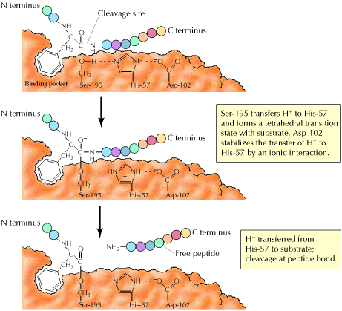
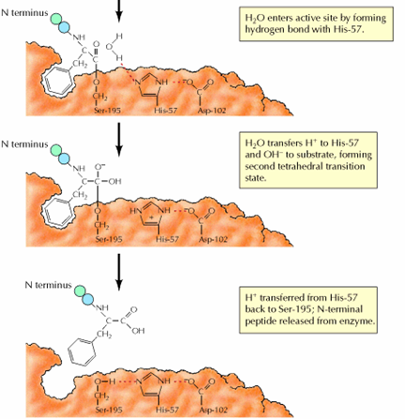
Mecanismo de ação da quimotripsina,
um exemplo típico de uma serino proteinase
Enzima interage com substratos aromátcos
Ligação a ser hidrolisada
A H₂O entra no sítio ativo e forma uma ponte de H⁺ com a His-57
Tríade catalítica
Ser – His - Asp
A H2O transfere H+ para a His-57 e –OH para o substrato, formando um segundo estado de transição tetraédrico
A Ser-195 transfere H⁺ para His-57 formando um estado de transição tetraédrico com o substrato. O Asp-102 estabiliza o próton a His-57 fazendo uma ligação iônica
O H+ é transferido da His-57 de volta para a Ser-195. A outra porção do substrato é liberada da enzima, que retorna ao estado inicial
O H⁺ é transferido da His-57 para o substrato. A ligação susceptível é clivada, e parte do substrato fica ligado covalentemente à enzima

Slide 13
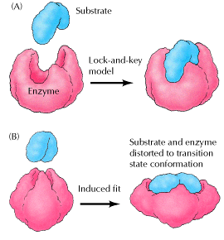
Enzimas são específicas para o reconhecimento de seus substratos.
Emil Fisher, na década de 1950, propôs o modelo chave-fechadura para expli-car o reconhecimento (especificidade) do substrato pela enzima. Nesse modelo, o sítio ativo da enzima é pre-formado e tem a forma complementar à molécula do Substrato, de modo que outras moléculas não teriam acesso a ela.
No entanto, o modelo chave-fechadura não explica a interação das enzimas com inibidores e análogos dos substratos.
Na década de 1970, Daniel Kosland propôs o modelo de encaixe induzido, no qual o contacto com a molécula do substrato induz mudanças conformacio-nais na enzima, que otimizam as intera-ções com os resíduos do sítio ativo. Esse é o modelo aceito hoje em dia.
Modelo Chave-Fechadura
Modelo Chave-Fechadura

Slide 14
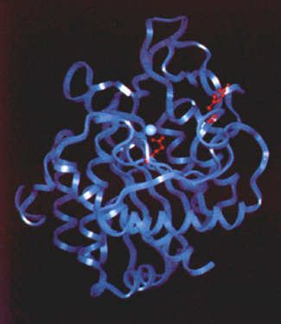
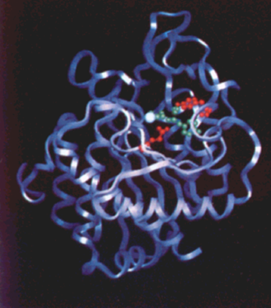
Carboxipeptidase A é uma enzima digestiva da classe das metaloproteinases.
Em A: o sítio catalítico dessa enzima é formado pelos resíduos (em vermelho) de Tyr²⁴⁸ (acima, à direita) e de Glu²⁷⁰ (centro), e um átomo de Zn²⁺, que está acima do Glu²⁷⁰.
Em B: A ligação do substrato dipeptídico glicil-L-tirosina (em verde) causa uma profunda mudança conformacional nas vizinhanças do sítio ativo da carboxipeptidase A. Observar a re-orientação da posição da Tyr²⁴⁸ em relação à outra figura.

Slide 15
Reaçoes quimicas envolvidas no mecanismo enzimático
Quais os tipos de reações mais comuns?
Substituição nucleofílica
Ex. Nucleófilos (Oxigenios da Ser, Tre e Tir)
2. Catálise ácido-base (imidazol, hidroxila, carboxila,sulfidrila
Amino e cadeias laterais de fenol)
3. Catálise metal-ion
Ions metalicos são acido de Lewis doam par e-(Mn2+, Mg2+,Zn2+)

Slide 16
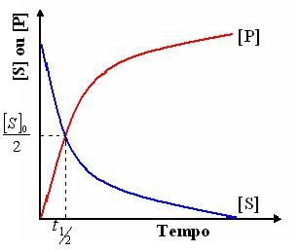
Como fazer um estudo cinético de uma enzima?
S → P
Determinar S utilizado ou P formado durante qualquer intervalo de tempo → Equação integrada de 1ª ordem.
O aparecimento de P e o desaparecimento de S não são lineares com o tempo
Noção de Vo

Slide 17
Substrato consumido versus tempo
-dS = kS k=1 (100% do substrato presente no
dt tempo zero seria utilizado em 1 min a V cte.
Calculos de consumo de substrato indicam se a reação não excedeu as condições iniciais

Slide 18
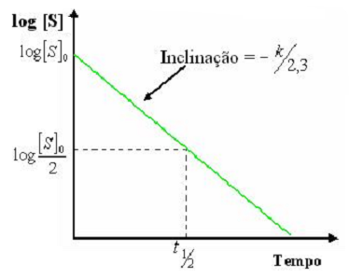
Reação de 1ª Ordem
t_{1/2} = tempo de “meia vida” → tempo necessário para converter em P metade do S presente.
Ex. Se o tempo médio de uma reação de primeira ordem é 0,3s, qual será sua constante de velocidade k? Quanto tempo levará para 95% do substrato desaparecer?
ln 20 = 2,99

Slide 19
K
Ex. Seja a reação A ----→P. Sabendo-se que os t_{1/2} para a reação efetuada em pH 5 e 6 são respectivamente 0,099 min e 0,347 min. Calcular o valor de K em cada um dos pH. Voce acha que a reação seria mais rápida para pHs altos? Por que?
t_{1/2} S= S/2
dS/S = kdt
∫ dS/S = k∫dt
S varia de So a S/2 e t varia de 0 a t_{1/2}

Slide 20
Aspectos práticos de determinação de atividades enzimáticas
Ex. Beta-glucosidase
É necessário conhecer que tipo de reação que a enzima catalisa
È necessário verificar que método analítico poderia ser aplicado para a
determinação do substrato ou do produto de reação
3. Definido um método analítico é necessário conhecer ou determinar qual é a relação resposta (sinal) x concentração desse produto de reação - calibração
A = absortividade x caminho ótico x concentração
4. Com o método analítico e a calibração em mãos é necessário ensaiar o extrato e medir sua atividade enzimática
5. De posse dos resultados é necessário calcular a atividade enzimática

Slide 21
Atividade de Beta-glucosidase
Vamos supor que a reação foi realizada com a seguinte mistura:
- 0,1 ml de uma solução 10 mM de para-nitrofenil-glicose
1,8 ml de tampão em pH apropriado para a ação de beta-glicosidase
0,1 ml de extrato
Quanto de p-nitrofenol foi formado em 1 min?
A formação do produto p-nitrofenol foi monitorado a 410 nm
A absortividade molar do p-nitrofenol é 1 mM⁻¹cm⁻¹
Da reta com os dados de velocidade inicial Abs/seg = 0,0053/seg ou 0,318 abs/min
O extrato foi diluido 5 vezes antes do ensaio enzimático

Slide 22
Utilizando a lei de Lambert-Beer temos:
Abs= 1 (mM⁻1 cm⁻¹) x 1 cm x C (mM)
0,318/1.1 = C
C = 0,318 mM
0,318 milimoles ------------------------ 1000 ml
x ------------------------------------------2 ml (volume total da reação)
X = 0,000636 milimoles de p-nitrofenol em 1 min ou 0,636 micromoles
Portanto, dentro da cubeta haviam 0,636 UI de beta-glicosidase. Como essa quantidade vinha de 0,1 ml de extrato, havia 6,36 UI/ml de extrato.
Como esse extrato estava diluido 1:5, no extrato original haviam
31,8 UI/ml extrato
Determinação de atividade enzimática (UI/ml)
Dosagem de proteína (mg/ml)
Atividade específica (UI/mg)

Slide 23
Unidade de Atividade Enzimática
Segundo a Enzyme Comission, uma Unidade de Atividade (U) corresponde à transformação de um micromol de substrato, ou a formação de um micromol de produto por minuto pela enzima, nas estabelecidas condições do ensaio( temperatura, pH, concentração de substrato).
A atividade específica é expressa em termos de atividade por mg de proteína (U/mg)

Slide 24
Exercicio de aplicação:
Ex. 1 - Um extrato contem 20 mg/ml. Dez microlitros desse extrato num volume de reação de 0,5 ml catalisaram a formação de 30 nmoles de produto em 1 min sob condições ótimas de ensaio. A) exprima v em termos de nmoles/volume de ensaio; b) micromoles/ml/min c) Qual seria V se os mesmos 10 microlitros fossem ensaiados num volume de 1 ml? d) Qual a concentração da enzima no extrato (U/ml) e) Qual a atividade especifica da reação?

Slide 25
Exercicio de aplicação:
2) A partir dos dados fornecidos abaixo calcular a atividade (Unidades/mg proteína) da maltase e da trealase presentes em um homogeneizado de tubo digestivo de um inseto. Uma unidade de enzima é a quantidade de enzima que catalisa a hidrólise de 1 micromol de substrato por min em condições definidas
Curva padrão de proteína
método de Lowry
Curva padrão de glicose
método da Glicose oxidase (TGO)
Tubo | Albumina 0,25 mg/ml (ml) | H2O (ml) | Reagente C (ml) | Reagente de Folin (ml) | A750 x B
1 | 0,02 | 0,18 | 1 | 0,1 | 0,05
2 | 0,04 | 0,16 | 1 | 0,1 | 0,07
3 | 0,06 | 0,14 | 1 | 0,1 | 0,133
4 | 0,08 | 0,12 | 1 | 0,1 | 0,155
5 | 0,10 | 0,10 | 1 | 0,1 | 0,23
6 | 0,16 | 0,04 | 1 | 0,1 | 0,345
7 | 0,20 | - | 1 | 0,1 | 0,427
8 | - | 0,20 | 1 | 0,1 | -
Tubo | Glicose 0,5 mg/ml (ml) | H2O (ml) | Reativo (TGO) | A420 x B
1 | 0,01 | 0,49 | 3 | 0,061
2 | 0,02 | 0,48 | 3 | 0,125
3 | 0,05 | 0,45 | 3 | 0,3
4 | 0,10 | 0,40 | 3 | 0,661
5 | 0,15 | 0,35 | 3 | 1,0
6 | 0,20 | 0,30 | 3 | 1,32
B |  | 0,50 | 3 | -

Slide 26
0,1 ml do homogeneizado de tubo digestivo foi submetido ao método de Lowry et al. E resultou em uma absorbancia A750 = 0,300. Amostras do mesmo homogeneizado acima foram adicionadas em tubos, como descrito abaixo, na presença de maltose 14 mM ou trealose 14 mM em tampão citrato fosfato 50 mM pH 6,0 e deixadas a 30 C pelos tempos indicados. Após os tempos as amostras foram fervidas e depois de esfriar o reagente de TGO foi adicionado e glicose determinada.
Ensaio de trealase
Tubo | Homogeneizado (ml) | Trealose em tampão (ml) | Tempo (min) | TGO (ml) | A420 x B
1 | 0,25 | 0,25 | 30 | 3 | 0,08
2 | 0,25 | 0,25 | 60 | 3 | 0,17
3 | 0,25 | 0,25 | 90 | 3 | 0,27
4 | 0,25 | 0,25 | 120 | 3 | 0,365
B | - |  | - | 3 | -

Slide 27
Significado das expressões cofator, grupo prostético e coenzima
Cofator - substâncias não proteicas que, não sendo reagentes nem produtos da reação, são indispensáveis à atividade da enzima que catalisa a reação em análise. Ex. ATP-Mg²⁺
Coenzimas são substâncias organicas que podem estar em dois estados (ou formas) interconvertíveis durante o metabolismo celular: NAD⁺/NADH; NADP⁺/NADPH; a coenzima A: acetil-CoA; succinil-CoA ou acil-CoA.
Grupo prostético - componentes de uma proteína que não são constituídas por resíduos aminoacídicos mas que estão permanentemente ligados (em muitos casos por uma ligação covalente) à(s) cadeia(s) aminoacídica(s).

Slide 28
Os nomes das enzimas descrevem as suas
atividades catalíticas
Quando a uma mesma atividade enzimática correspondem várias proteínas que são produtos de genes distintos que coexistem numa mesma espécie diz-se que estas proteínas são isoenzimas e são denominadas com o mesmo nome.

Slide 29
Classificação das Enzimas:
considera tipo de
reação e substratos
Nomenclatura oficial das enzimas é dada pela Enzyme Comission da International Union for Biochemistry and Molecular Biology (IUBMB) :
1. Óxido-redutases ( Reações de óxido-redução). | Transferência de elétrons Se uma molécula se reduz, há outra que se oxida.
2. Transferases (Transferência de grupos funcionais) | grupos aldeído gupos acila grupos glucosil grupos fosfatos (quinases)
3. Hidrolases (Reações de hidrólise) | Transformam polímeros em monômeros. Atuam sobre: Ligações éster Ligações glicosídicas Ligações peptídicas Ligações C-N
4. Liases (Adição a ligações duplas) | Entre C e C Entre C e O Entre C e N
5. Isomerases (Reações de isomerização)
6. Ligases (Formação de laços covalentes com gasto de ATP) | Entre C e O Entre C e S Entre C e N Entre C e C
ATPase (Adenosinatrifosfatase): EC 3.6.1.3
- é uma hidrolase.........................3
- atua num anidrido......................3.6
- o anidrido contém fosfato..........3.6.1
- esse anidrido é ATP..................3.6.1.3
Números identificam o tipo de reação e o tipo de substrato alvo

Slide 30
O que significam os números do tipo “EC 2.7.1.1”?
Utilizando-se uma classificação proposta pela Comissão de Enzimas da União Internacional de Bioquímica e Biologia Molecular.
Glicose + ATP Glicose-6P + ADP
Enzima
Nome trivial: Hexoquinase
Nome Sistemático: ATP:glicose fosfotransferase (EC 2.7.1.1)
2: Transferase
7: Fosfotransferase
1: Fosfotransferase com grupo OH como aceptor
1: Fosfotransferase com grupo OH da glicose como aceptor

Slide 31
Enzimas usadas em processos industriais
Classe | Enzimas Industriais
1.Oxidorredutases | Peroxidases Catalases Glucose oxidases Lacases
2.Transferases | Frutosil-transferases Glucosil-transferases
3.Hidrolases | Amilases Celulases Lipases Pectinases Proteases Pululanases
4.Liases | Pectato liases Alfa-acetolactoase descarboxilases
5.Isomerases | Glucose isomerase
6.Ligases | No momento ainda não são usadas

Slide 32
TIPO DE ENZIMA | CÓDIGO EC | SINÓNIMO | MECANISMO
Endo-1,4-β-D-glucano-4-glucanohidrolase | EC 3.2.1.4 | Endoglucanase Endocelulase | - G – G – G – G – G – G – G – G* - ⬆ ⬆ quebras de ligações internas ao acaso
Exo- 1,4-β-D-glucan-4-celobiohidrolase | EC 3.2.1.91 | Celobiohidrolase Exoglucanase Exocelulase (CBH I y II de T.reesei) | - G – G – G – G – G – G – G – G* - ⬆ ⬆ liberação de celobiose a partir do extremo redutor* ou não-redutor
Exo- 1,4-β-D-glucan-4-glucohidrolase | EC 3.2.1.74 | Exoglucanase Exocelulase | - G – G – G – G – G – G – G – G* - ⬆ liberação de glucose a partir do extremo não-redutor
1,4- β-D-Glucosidase | EC 3.2.1.21 | Celobiase | G – G , G – G – G – G ⬆ ⬆ liberação de glucose a partir de celobiose ou de celodextrinas pequenas
Celobiose-desidrogenase | EC 1.1.9.18 | CDH | Oxidação do extremo redutor de celobiose
LPMO (GH61) | EC 3.2.1.4 |  | ?

Slide 33
Carbohydrate-Active enZYmes Database
CAZy database descreve as familias de carboidrato hidrolases e CBD
Online desde 1998, CAZy é uma base dedicada a analise de genoma, estrutural e informaçao bioquimica de Carbohydrate-Active Enzymes (CAZymes).
Classes de enzimas cobertas
Glycoside Hydrolases (GHs) : hydrolysis and/or rearrangement of glycosidic bonds (see CAZypedia definition)
GlycosylTransferases (GTs) : formation of glycosidic bonds (see definition)
Polysaccharide Lyases (PLs) : non-hydrolytic cleavage of glycosidic bonds
Carbohydrate Esterases (CEs) : hydrolysis of carbohydrate esters
Carbohydrate-Binding Modules (CBMs) : adhesion to carbohydrates

Slide 34
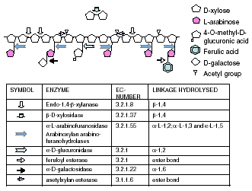
Esquema de ação do complexo hemicelulolítico
Fonte: Aro et al, 2005.

Slide 35
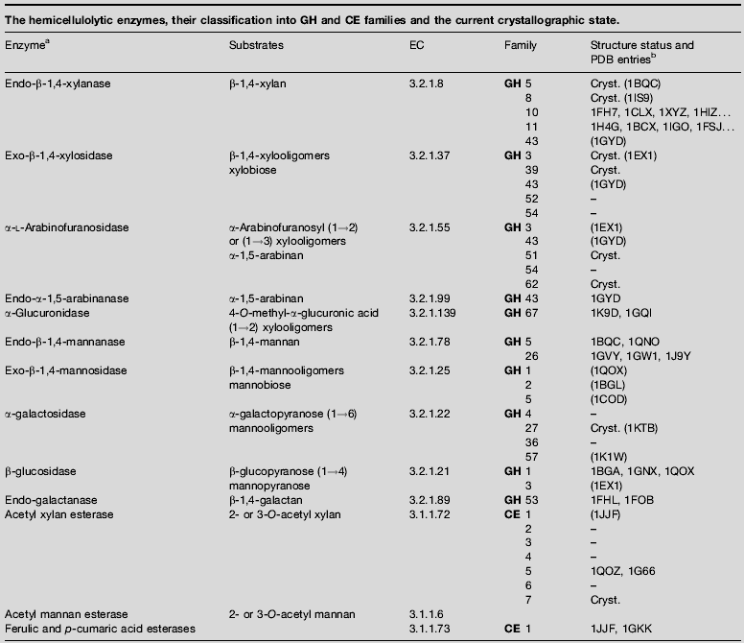
Famílias: glicosil hidrolases e carboidrato esterases

Slide 36
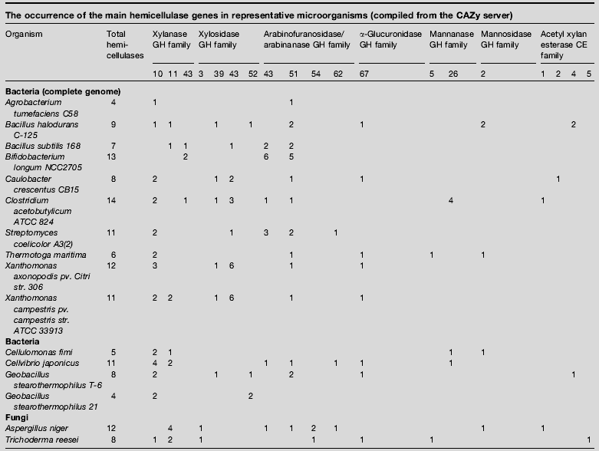
Diversidade de hemicelulases
Shallom et al, 2003.

Slide 37
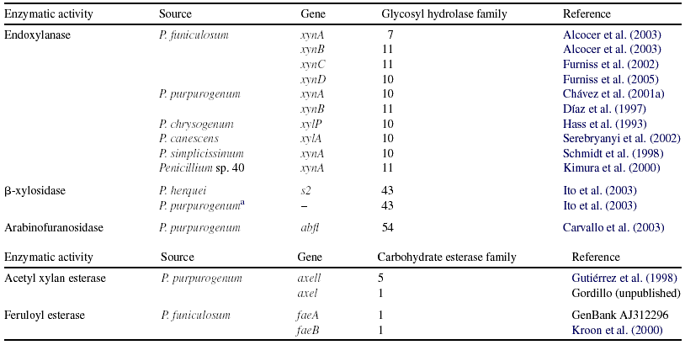
Diversidade de hemicelulases: Penicilium
Fonte: Chávez et al, 2006.

Slide 38
Modo de ação de EXs 10/11 em glucuronoxilana
EXs 10 ↓ ↓ ↓ ↓ ↓
-4Xylβ1-4Xylβ1-4Xylβ1-4Xylβ1-4Xylβ1-4Xylβ1-4Xylβ1-4Xylβ1-4Xylβ1-4Xylβ1-
EXs 11 ↑ 2 ↑ 2 2
| | |
α1 α1 α1
MeGlcA MeGlcA MeGlcA
The shortest acidic fragments
Xylβ1-4Xylβ1-4Xyl* Xylβ1-4Xylβ1-4Xylβ1-4Xyl*
2 2
| EX 10 | EX 11
α1 α1
MeGlcA MeGlcA
β-xylosidase
MeGlcA substituents do not serve as recognition determinants

Slide 39
Ação de GH10 EX em ácidos aldouronicos

Slide 40
Modo de ação de EXs 10/11 em Arabinoxilana
Araf
|
EXs 10 ↓ (↓) ↓ ↓ (↓) ↓ (↓) 2
-4Xylβ1-4Xylβ1-4Xylβ1-4Xylβ1-4Xylβ1-4Xylβ1-4Xylβ1-4Xylβ1-4Xylβ1-4Xylβ1-4Xylβ1-4X.
EXs 11 ↑ 3 (↑) ↑ 3 3 3
| | | |
α1 α1 α1 α1
Araf Araf Araf Araf
The shortest L-Araf-containing fragments
(Xylβ1-4)Xylβ1-4Xyl* Xylβ1-4Xylβ1-4Xylβ1- 4Xyl*
3 3
| EX 10 | EX 11
α1 α1
Araf Araf
Mode of action seems to be influenced by L-Araf substituents in EXs of GH10

Slide 41
Rapido screening de atividade de celulase em placas

Slide 42
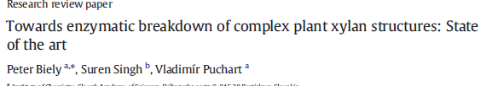
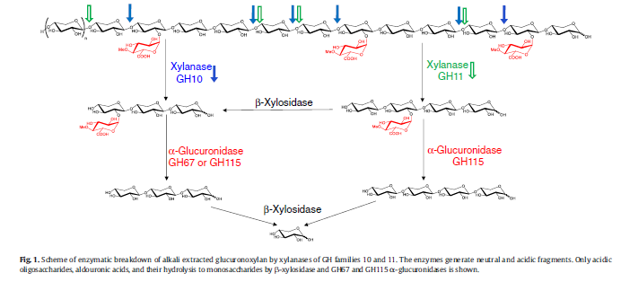
Hidrólise de glucuronoxilana extraída por alcali

Slide 43
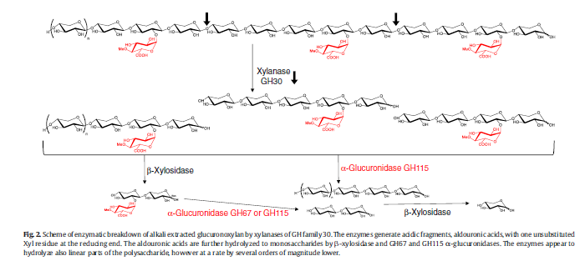
Modo de açao de GH30

Slide 44
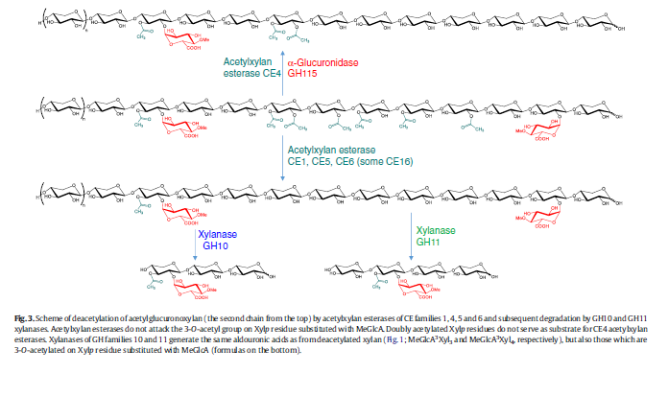
Desacetilaçao de acetilglucuronoxilana e posterior hidrolise

Slide 45
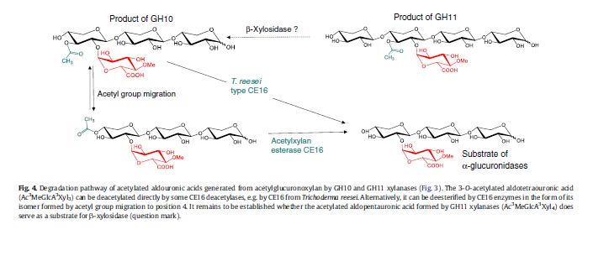
Hidrolise de xilana acetilada

Slide 46
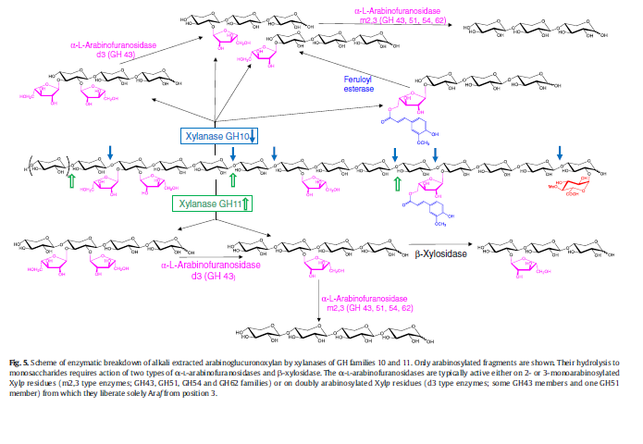
Hidrolise de arabinoxilana extraida com alcali por GH10 e GH11

Slide 47
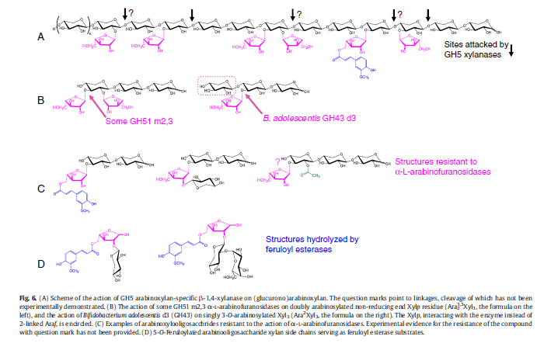
Sitios de ataque de GH5 em glucuronoxilana

Slide 48
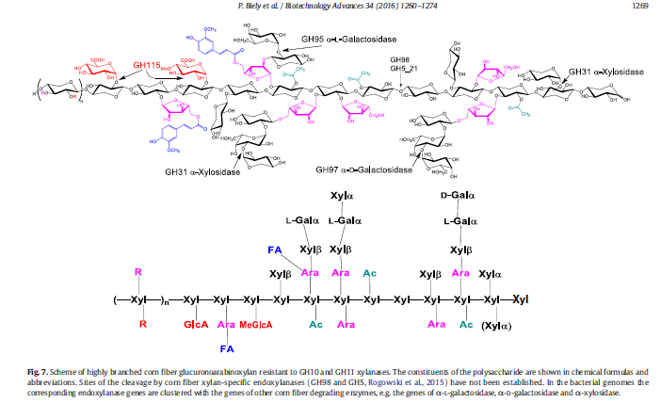
Glucuronoarabinoxilana resistente a GH11 e GH10

